Slide 1

Das Standardmodell der Teilchenphysik im Schulunterricht
Fachvortrag
Philipp Lindenau, Dr. Claudia Behnke
Bad Wildbad | 25. – 27.06.2018

Slide 2
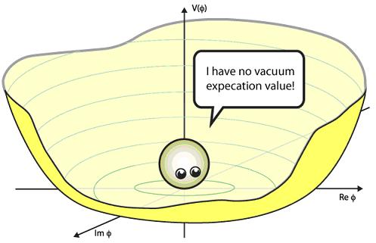
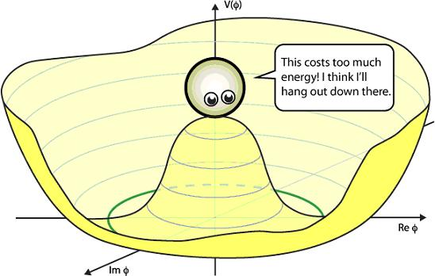
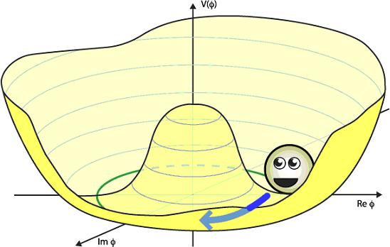
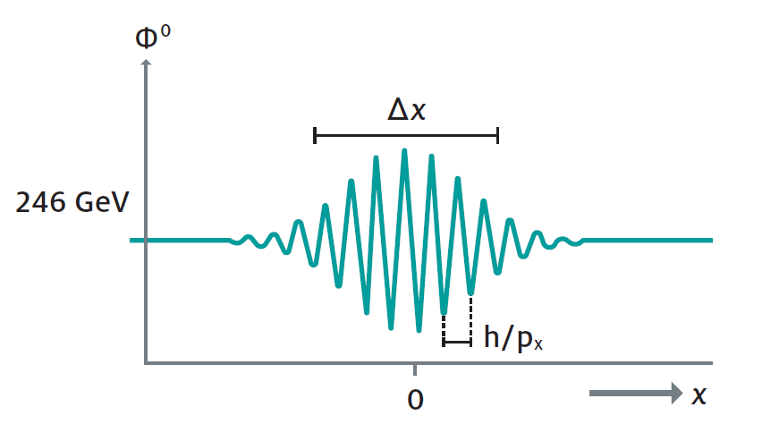
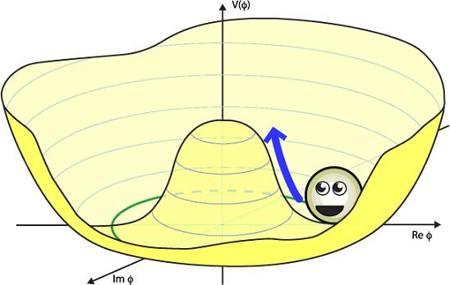
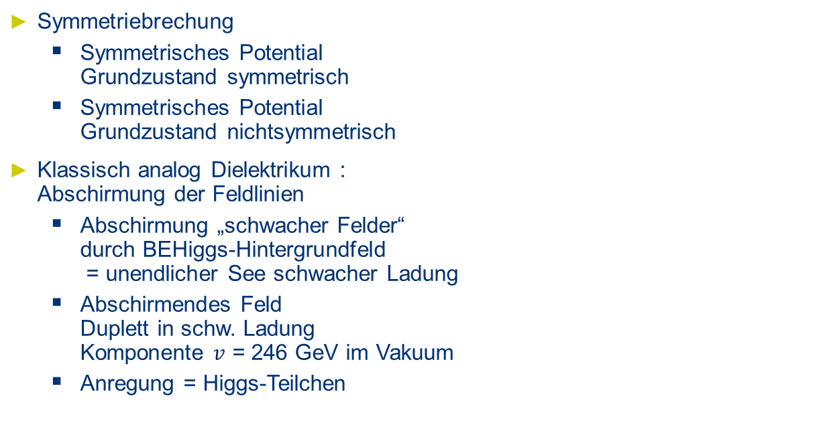
Higgs Feld
Symmetriebrechung
  Symmetrisches Potential
  Grundzustand symmetrisch
  Symmetrisches Potential
  Grundzustand nichtsymmetrisch
Klassisch analog Dielektrikum :
Abschirmung der Feldlinien
  Abschirmung „schwacher Felder“
  durch BEHiggs-Hintergrundfeld
  = unendlicher See schwacher Ladung
  Abschirmendes Feld
  Duplett in schw. Ladung
  Komponente $v$ = 246 GeV im Vakuum
  Anregung = Higgs-Teilchen

Slide 3
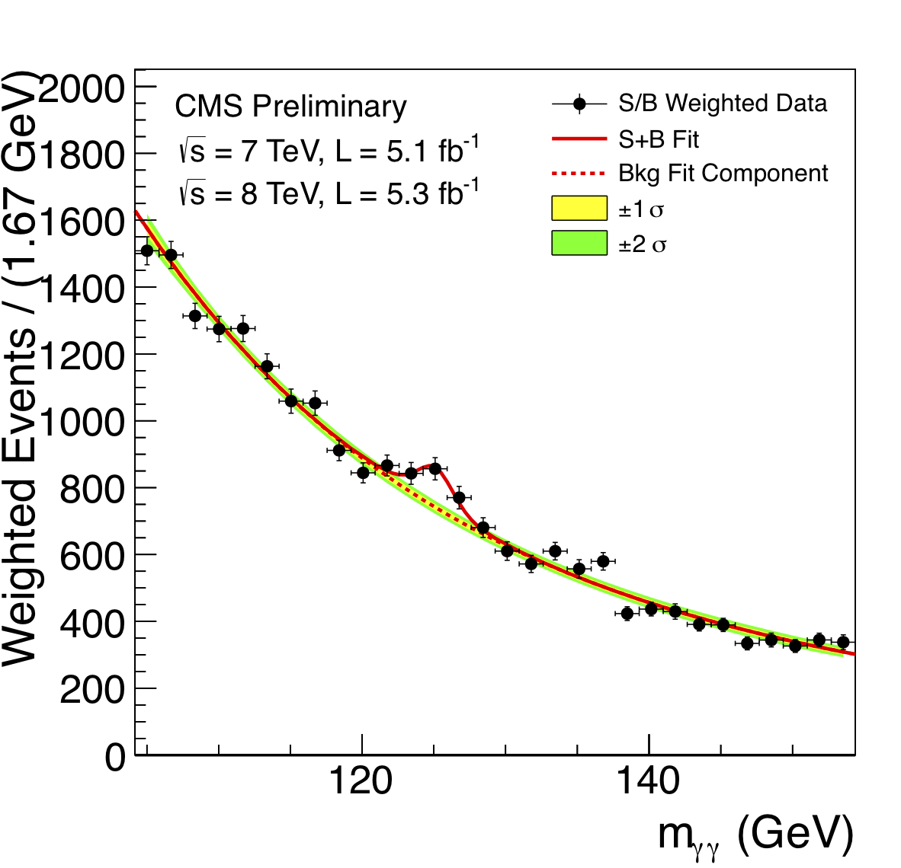
Higgs Teilchen - Messung
http://cms.web.cern.ch/news/observation-new-particle-mass-125-gev

Slide 4
Einschub:
Basiskonzept:
Wechselwirkung
= Kraft + Umwandlung +
Erzeugung + Vernichtung
Alle Kraftgesetze beinhalten den Abstand r
  Bei kleinen Abständen F~1/r²
Reichweiten sind Konsequenzen dieser Kraftgesetze
  Unendlich: im Alltag spürbar
  Endlich: nur subatomar
Reihenfolge der Stärken
  Kann für Kräfte nicht definiert werden wegen F(r)
  Kann nur für Wechselwirkungen definiert werden: α !
Stärken aller Wechselwirkungen sehr ähnlich
(außer für Gravitation)
Notes:
Abbildung:
Kräfte als Funktion des Abstands der wechselwirkenden Teilchen.
Für die elektromagnetische Kraft, schwache Kraft und Gravitationskraft ist jeweils die Kraft
zwischen zwei Elektronen dargestellt. Für die
starke Kraft wurde als Beispiel die Kraft zwischen Quark und Anti-Quark bzw. die kovalente Kraft zwischen zwei Nukleonen gewählt.

Slide 5
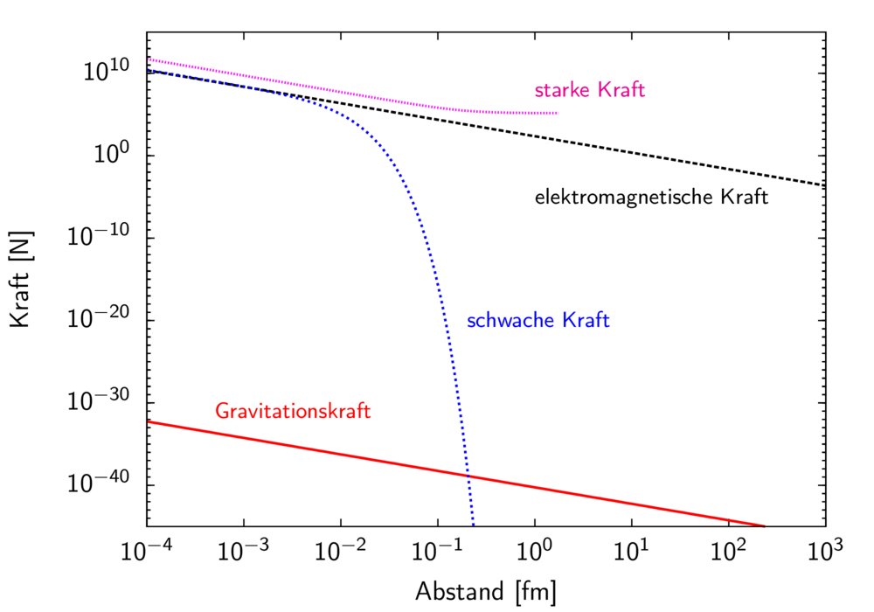
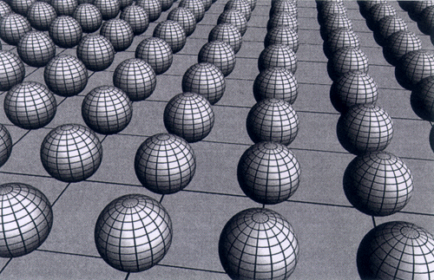
Spekulationen
Zusätzliche Dimensionen für Gravitation könnten die Kräfte „vereinigen“
Gravitationskraft für 4 zusätzliche Dimensionen unterhalb 10 fm

Slide 6
Gluon Selbstwechselwirkung
Gluonen besitzen selbst starke Ladung
  Gluonen können selbst Gluonen abstrahlen
g
g
g

Slide 7
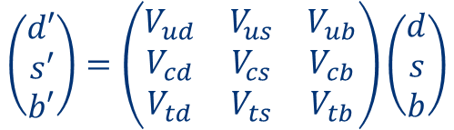
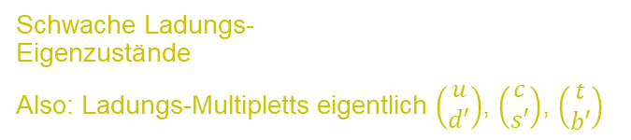
Bisher ignoriert: Zustandsmischung
Makroskopisch messbare Teilchen: immer Massen-Eigenzustände
Wechselwirkungen: immer Ladungs-Eigenzustände
Umwandlungen nur innerhalb der Ladungs-Dupletts möglich
  Die Multipletts sind daher *nur* für Ladungs-Eigenzustände definiert
Konsequenz des BEHiggs Feldes:
  die Masseneigenzustände von Quarks sind nicht identisch mit den schwachen Ladungs-Eigenzuständen, sondern eine Mischung aus diesen!
  → Masseneigenzustände haben i.a. keine definierte schwache Ladung
  → Schwache Ladungs-Eigenzustände haben i.a. keine definierte Masse
Cabibbo-Kobayashi-Maskawa Matrix
(CKM Matrix)
$$\left(\begin{matrix}d′ \\ s′ \\ b′\end{matrix}\right)=\left(\begin{matrix}V_{ud} & V_{us} & V_{ub} \\ V_{cd} & V_{cs} & V_{cb} \\ V_{td} & V_{ts} & V_{tb}\end{matrix}\right)\left(\begin{matrix}d \\ s \\ b\end{matrix}\right)$$
Schwache Ladungs-
Eigenzustände
Also: Ladungs-Multipletts eigentlich $\left(\begin{matrix}u \\ d′\end{matrix}\right)$, $\left(\begin{matrix}c \\ s′\end{matrix}\right)$, $\left(\begin{matrix}t \\ b′\end{matrix}\right)$
Massen
Eigenzustände

Slide 8
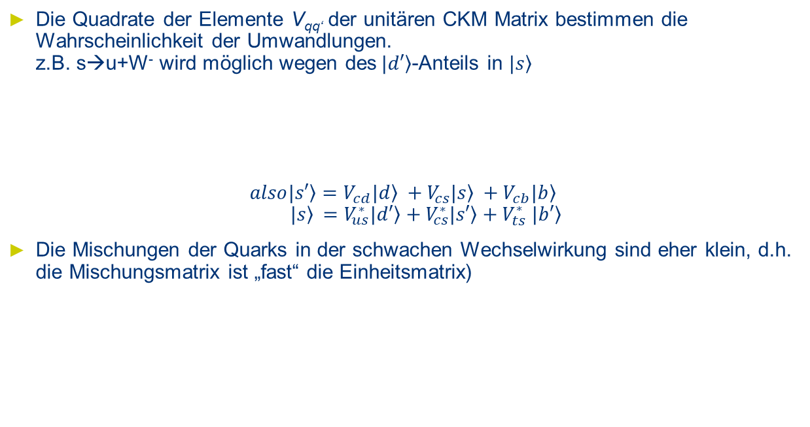
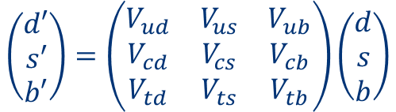
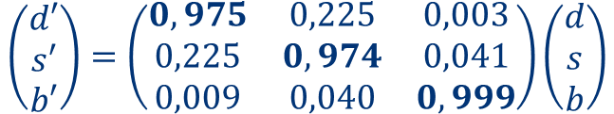
Zustandsmischung
Die Quadrate der Elemente V_{qq‘} der unitären CKM Matrix bestimmen die Wahrscheinlichkeit der Umwandlungen.
z.B. s→u+W⁻ wird möglich wegen des$\left. |d′\right\rangle$-Anteils in $\left.|s\right\rangle$
$$also\left.|s′\right\rangle =\left.V_{cd}|d\right\rangle \left. +{ V}_{cs}|s\right\rangle \left. +{ V}_{cb}|b\right\rangle \\ \left. |s\right\rangle =V_{us}^{∗}\left.|d′\right\rangle \left. +{ V}_{cs}^{∗}|s′\right\rangle \left.+{ V}_{ts}^{∗} |b′\right\rangle$$
Die Mischungen der Quarks in der schwachen Wechselwirkung sind eher klein, d.h. die Mischungsmatrix ist „fast“ die Einheitsmatrix)
$$\left(\begin{matrix}d′ \\ s′ \\ b′\end{matrix}\right)=\left(\begin{matrix}V_{ud} & V_{us} & V_{ub} \\ V_{cd} & V_{cs} & V_{cb} \\ V_{td} & V_{ts} & V_{tb}\end{matrix}\right)\left(\begin{matrix}d \\ s \\ b\end{matrix}\right)$$
$$\left(\begin{matrix}d′ \\ s′ \\ b′\end{matrix}\right)=\left(\begin{matrix}0,975 & 0,225 & 0,003 \\ 0,225 & 0,974 & 0,041 \\ 0,009 & 0,040 & 0,999\end{matrix}\right)\left(\begin{matrix}d \\ s \\ b\end{matrix}\right)$$
Schwache Ladungs-
Eigenzustände
Massen
Eigenzustände

Slide 9
Quark-Umwandlungen
Beispiel: Wandelt sich ein c-Quark in einem schwachen Prozess um,
entsteht daraus immer ein s‘ Ladungs-Eigenzustand, den man mit Wahrscheinlichkeit |V_{cd}|²=0,05 aber als ein d-Quark Masse-EZ beobachtet
Die Mischungsmatrix ist fast diagonal
  Jeweils schwerere Massen-EZ (d,c,t) wandeln sich >95% innerhalb derselben Teilchen-Generation um
  Für s- und b-Quarks sind nur Umwandlungen in die leichteren Generationen möglich, unterdrückt um Faktoren 40 (s→u), 600 (b→c) und 100.000 (b→u),
  ihre Lebensdauern sind entsprechend verlängert
  Der Term |V_{ud}|²=0,95 verlängert z.B. die
  Lebensdauern von freien Neutronen und
  elektr. geladenen Pionen um 5%
u
c
t
5%
95%
10⁻⁶
95%
99%
d
s
b

Slide 10
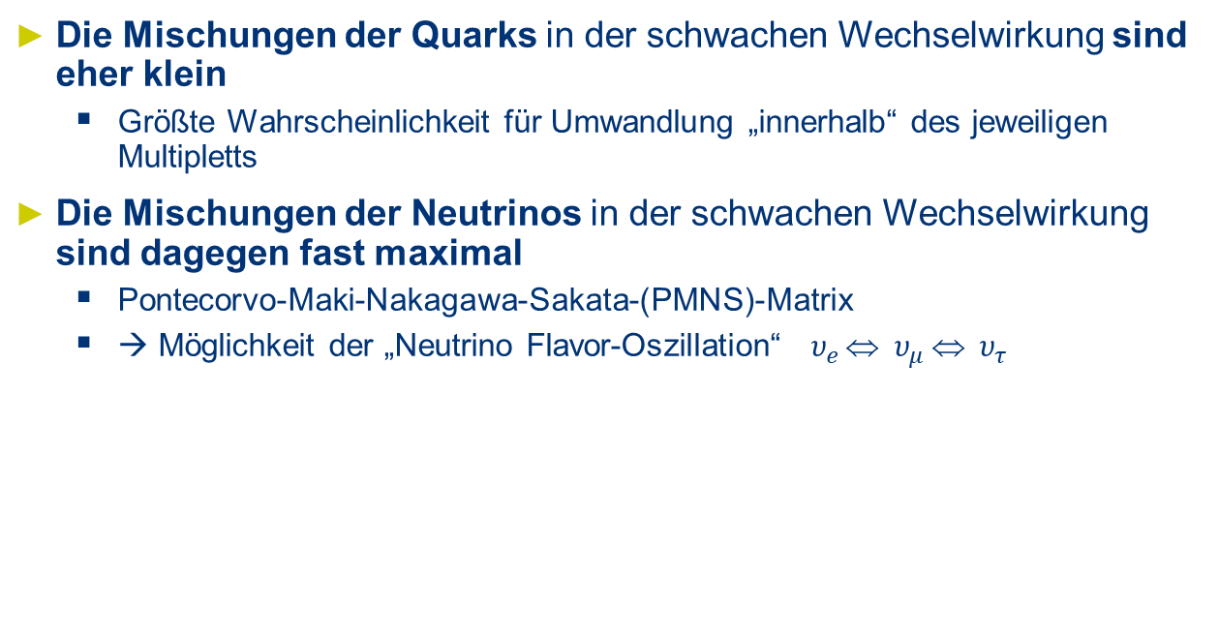
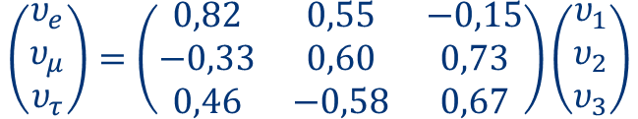
Zustandsmischung
Die Mischungen der Quarks in der schwachen Wechselwirkung sind eher klein
  Größte Wahrscheinlichkeit für Umwandlung „innerhalb“ des jeweiligen Multipletts
Die Mischungen der Neutrinos in der schwachen Wechselwirkung sind dagegen fast maximal
  Pontecorvo-Maki-Nakagawa-Sakata-(PMNS)-Matrix
  → Möglichkeit der „Neutrino Flavor-Oszillation“ ${ υ}_{e }{ υ}_{μ} { υ}_{τ}$
$$\left(\begin{matrix}υ_{e} \\ υ_{μ} \\ υ_{τ}\end{matrix}\right)=\left(\begin{matrix}0,82 & 0,55 & −0,15 \\ −0,33 & 0,60 & 0,73 \\ 0,46 & −0,58 & 0,67\end{matrix}\right)\left(\begin{matrix}υ_{1} \\ υ_{2} \\ υ_{3}\end{matrix}\right)$$
Schwache Ladungs-
Eigenzustände
Massen
Eigenzustände

Slide 11
Multipletts – Ladungen als Ordnungsprinzip

Slide 12
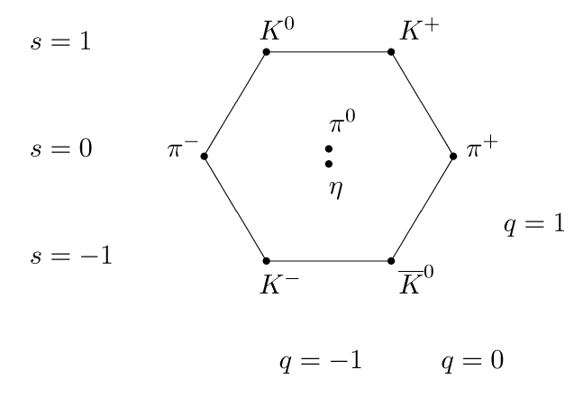
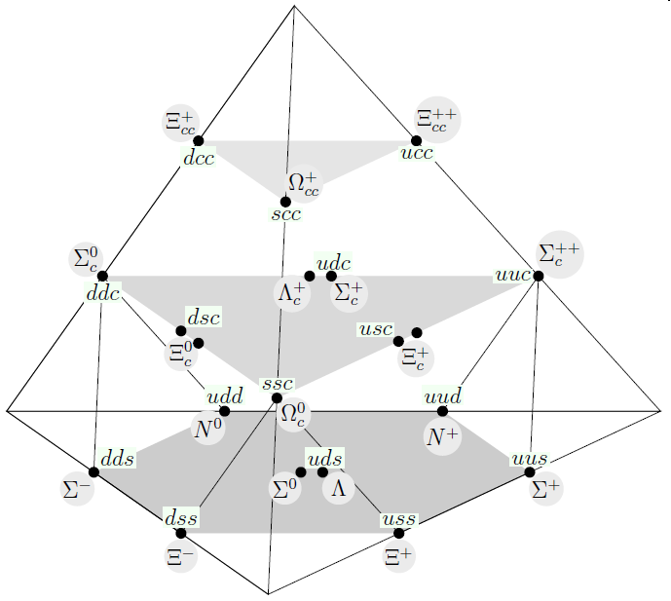
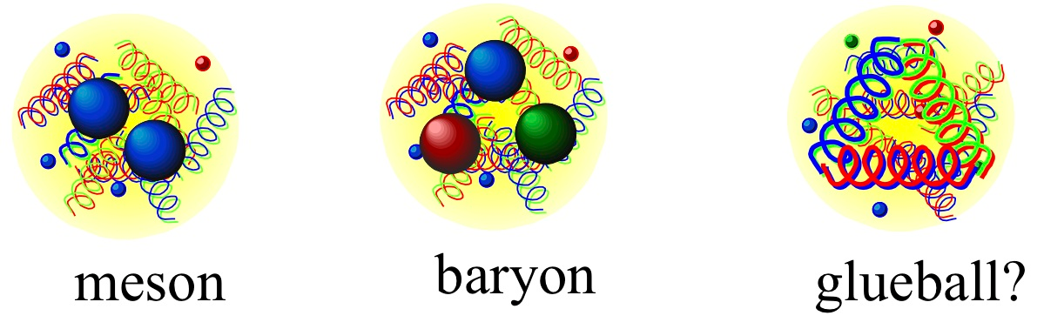
Hadronen
Zusammengesetzte Zustände von Quarks und Antiquarks
  Baryonen: 3 Quarks
    Proton
    Neutron
    …..
  Mesonen: Quark Antiquark
    Pion
    Kaon
    ….
  Weitere Zustände
    Pentaquarks
    Tetraquarks
    Glue Balls

Slide 13

Vielen Dank für Ihre Aufmerksamkeit!
www.teilchenwelt.de
www.facebook.de/teilchenwelt/

